Slide 1


Личный кабинет застрахованного лица
www.pfrf.ru

Slide 2
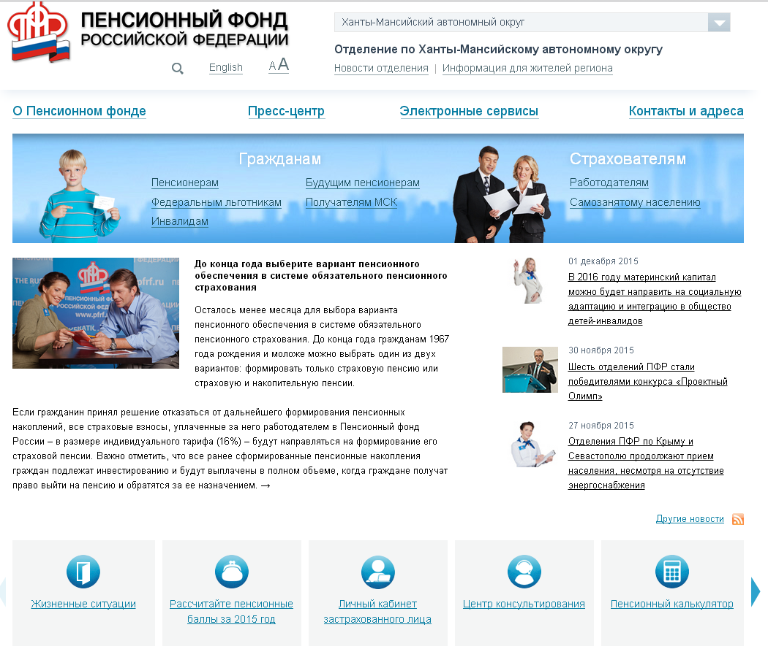
Вход в личный кабинет застрахованного лица
Вход в личный кабинет ЗЛ находится на сайте ПФР РФ по адресу www.pfrf.ru

Slide 3
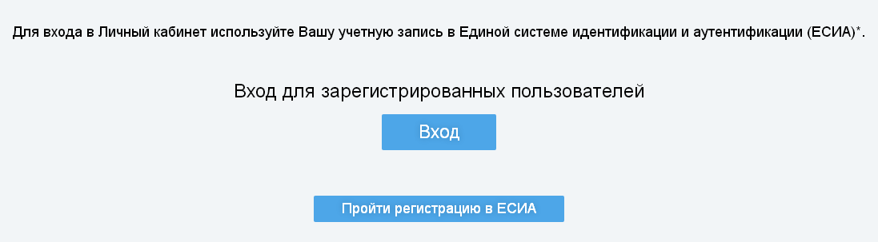
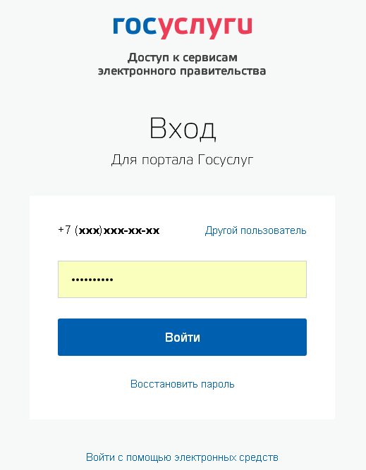
Доступ в личный кабинет
После прохождения регистрации Вы можете попасть в ЛКЗЛ заполнив номер телефона и пароль полученный при регистрации в ЕСИА

Slide 4
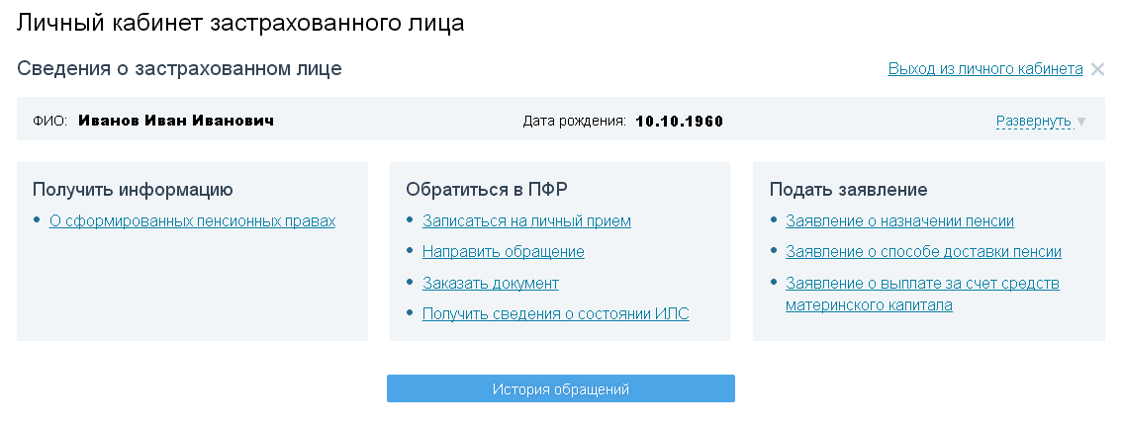
Возможности электронного сервиса ЛКЗЛ
Личный кабинет ЗЛ позволяет получить сведения о пенсионных правах;
Записаться на личный прием;
Получить сведения о состоянии ИЛС;
Подать заявление о назначении пенсии и о выборе способа доставки пенсии;

Slide 5


Сведения о пенсионных правах в Личном Кабинете
Все представленные сведения о пенсионных правах граждан сформированы на основе данных, которые ПФР получил от работодателей.
Так что если Вы считаете, что какие-то данные не учтены или учтены не в полном объеме, у Вас появится возможность уточнить эти данные и представить их в Пенсионный фонд

